Slide 1
Dapaong, ville internationale de la paix
Présenté par Laurent Ladouce

Slide 2
Dans cette présentation
Première partie
Deuxième partie
Troisième partie
Qu’est-ce qu’une ville internationale de la paix ?
Dapaong et la « voie du Togo »
Trois projets pour « Dapaong, ville de paix

Slide 3
Qu’est-ce qu’une ville internationale de la paix ?
Le rôle des villes dans la culture de la paix au vingt-et-unième siècle

Slide 4
Une notion émergente, sans label officiel
Réaction à la guerre totale
Peter van den Dungen
Guerre de tous contre tous
Villes militarisées à outrance et totatelement détruites pendant les conflits mondiaux
Naissance des jumelages
Les villes de garnison ferment leurs casernes (« culture de la paix »)
Villes marquées par la guerre (Verdun, Hiroshima)
Villes où des traités de paix ont été conclus (Versailles)
Villes hébergeant des institutions internationales (Genève, La Haye)
Villes remettant des prix liés à la paix (Oslo)

Slide 5
Quelques sites
www.internationalcitiesofpeace.org
www.mayorsforpeace.org
afcdrp.blogspot.fr

Slide 6
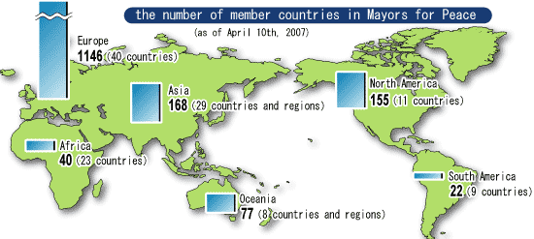

Slide 7
3 notions-clés
Ville
Politique de proximité (implication des citoyens)
Paix
.Dans la ville .Pour le monde
Internationale
.Globale
.Ouverte
.Cosmopolite
Été 2008 : premier congrès mondial de diplomatie des villes à La Haye
Jumelages
Coopération décentralisée

Slide 8
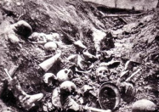
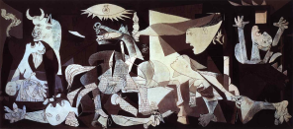
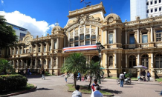
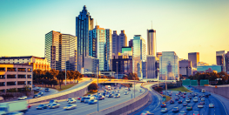
Typologie principale Villes expiatrices, villes laboratrices
Non à la guerre, à la tragédie
Promouvoir une culture de la paix au quotidien
Dapaong : 20% expiation, 80% laboratoire

Slide 9
Vision pour Dapaong
Guérir les blessures du Togo
L’esclavage
La douloureuse partition du Togoland
Le long chemin vers la démocratie
Combler le fossé nord-sud et l’enclavement

Slide 10
Dapaong et la voie du Togo

Slide 11
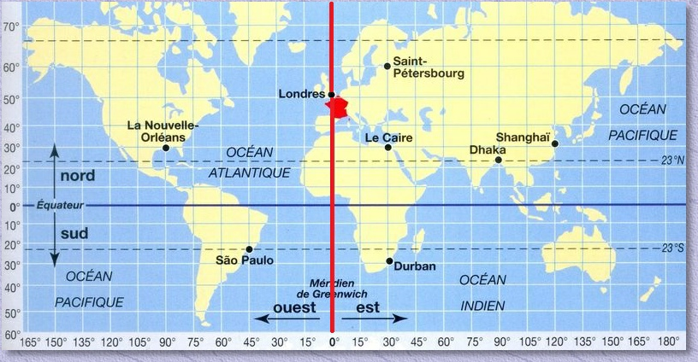
Roger Brunet, «Où se trouve le centre du monde ?», Mappemonde n° 50, juin 1998.

Slide 12
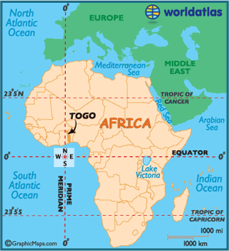
Print this map
Print this map

Slide 13
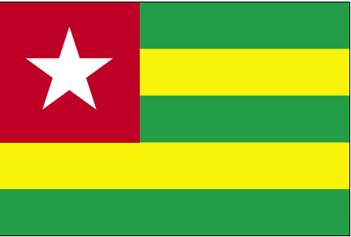
Symbolique togolaise
Cinq bandes horizontales = cinq différentes régions du pays. Le carré rouge est destiné à exprimer la loyauté et le patriotisme du peuple.
vert : espoir, fertilité, agriculture.
Jaune: richesse minérale et foi en ce que le travail acharné et la force apporteront la prospérité.
Etoile : vie, pureté, paix, dignité, indépendance du Togo.
Proposition : reprendre l’idée du chiffre 5 et l’appliquer à Dapaong, en faire une ville représentant
l’unité et la coopération régionale entre 5 Etats voisins : Bénin, Burkina Faso, Ghana, Niger, Togo

Slide 14
La voie du Togo
Une voie ouest-est, côtière
Une voie nord-sud
Une voie étroite, de corridor, du milieu, passant entre le Ghana anglophone et le Bénin francophone, et reliant la côte maritime et les pays enclavés du Burkina Faso, du Niger, du Mali
Une voie médiane, de communication, de passage, de partage, le Togo faisant office de charnière et de lien entre 4 autres.
Dapaong symbolise cette voie de trait d’union du Togo
Abidjan – Lagos = 1009 km, 14 heures

Slide 15
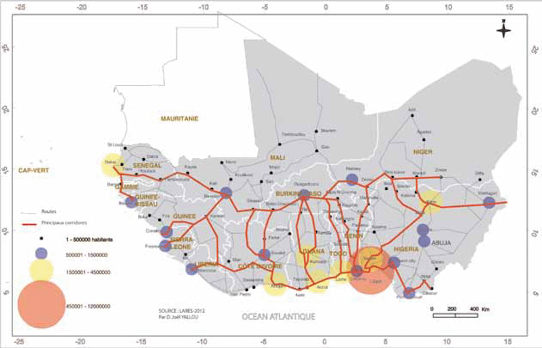

Slide 16
200 m
200 m
950 m
3,2 km
127 km
24,2 km
254 km
4,0 km
134 km
73,3 km
20,9 km
1,6 km
7,0 km
600 m
950 m
108 km
120 m
200 m
41,2 km
5,1 km
2,8 km
125 km
8,1 km
1,0 km
13 h 39 min (944,7 km) via N1
15 h 33 min (1 073,0 km) via N1 et N6
平

Slide 17
« Le Togo, qui est un pays de transit, a intérêt à ce que les routes qui mènent dans les pays de l’hinterland soient dans de bonne condition », a relevé le Premier ministre togolais Ahoomey- Zunu.
Ce corridor, une fois achevé, fera du Port de Lomé, le seul port en eau profonde en Afrique de l’ouest et emprunté par les pays enclavés, « un élément de contribution au développement de l’ ensemble de la région » et permettra de faciliter l’intégration des économies.
« Ce corridor, très important pour nous pays enclavés et Lomé, est notre premier débouché maritime », a relevé de son côté le Premier ministre du Burkina Faso Luc Adolphe Tiao.
Le Togo est, par le Port de Lomé, une ouverture sur la mer pour les pays enclavés comme le Burkina Faso, le Niger et le Mali dont les imports-exports représentent plus de 20% du volume du trafic du Port de Lomé qui veut passer de 8,6 millions de tonnes de fret traitées en 2013 à 9 millions de tonnes en 2014

Slide 18
« soft power » du Togo
le Togo est connu dans le monde comme étant une belle destination touristique. En effet ce pays attire chaque année 230000 personnes selon les données de la banque mondiale, ce qui est correct pour l’un des plus petits pays d’Afrique.
Ses plages en font une destination touristique recherchée par beaucoup d’occidentaux. Si l’on rentre dans les terres, rare seront les déçus. En effet le Togo a une véritable identité culturelle avec beaucoup de festivités ainsi que de nombreux festivals dans les différentes villes.
Le Togo souffre d’un déficit d’image culturelle et de prestige international (peu d’artistes et de figures)

Slide 19
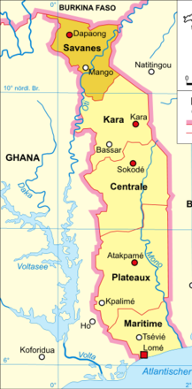
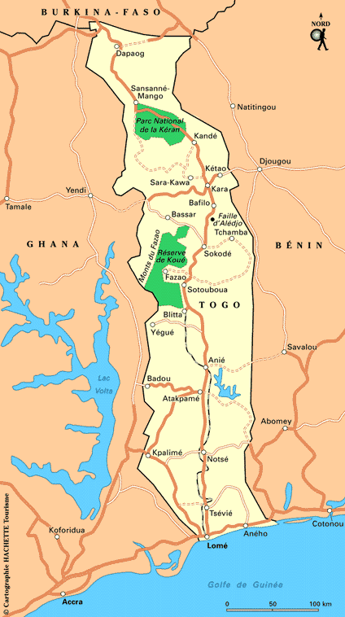
Les données de la géographie et de l’histoire ont assigné au Togo un rôle de corridor majeur entre l’Océan Atlantique et plusieurs pays enclavés de la sous-région, notamment le Burkina Faso et le Niger.
Le Togo moderne développe une assez puissante infrastructure routière qui profite au développement et au désenclavement du sous-ensemble régional.
Dans ce cadre, la vocation de Dapaong comme ville de la paix au terme d’un axe Nord-Sud (Lomé – Dapaong) peut prendre tout son sens.

Slide 20
Où est Dapaong ? Pourquoi cette ville ?
Dapaong, ou Dapango, signifie « nouveau marché » en moba
58 000 habitants en 2010
Promouvoir Dapaong comme ville de la paix
Renforcer le développement durable d’une ville dynamique et l’aider à développer son arrière-pays.
Favoriser l’unité Nord-sud du pays et asseoir son rôle de métropole du Nord
Donner une image nouvelle du Togo, y asseoir la culture de la paix.
Servir les pays limitrophes du Togo. Dapaong symbolise plusieurs problématiques qui leur sont communes et pourrait servir de laboratoire.

Slide 21
Dapaong, préfecture de Tône et de la région des Savanes, est handicapée par son isolement à l’extrême nord d’un Togo tout en longueur. Problématique de ville excentrée, aux marges dans une région frontalière, éloignée de la métropoles et du développement central.
Comment transformer le handicap en atout ? Dans l’Etat-nation togolais, Dapaong est isolée. Dans son espace régional, sa position de ville frontière en fait un carrefour stratégique au Nord du Togo, sur un axe routier international. Elle se situe non loin des frontières avec le Ghana, le Burkina Faso, le Bénin le Niger. La route N°1 qui la traverse n’est pas seulement l’axe routier stratégique de tout le Togo, mais il a une fonction régionale vitale pour le transport des biens et des personnes entre la capitale Lomé et les capitales deux pays voisins enclavés, le Niger et le Burkina Faso.

Slide 22
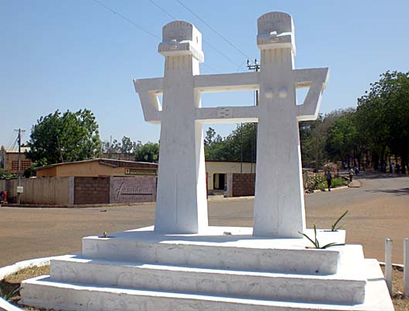
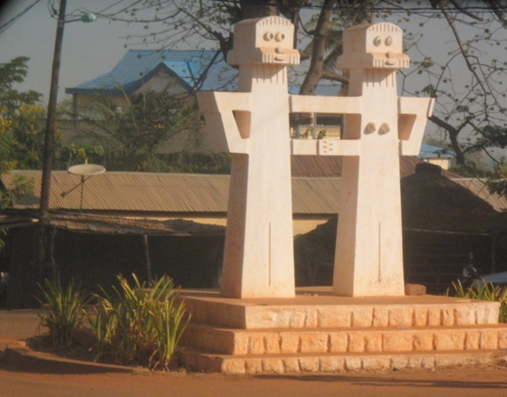
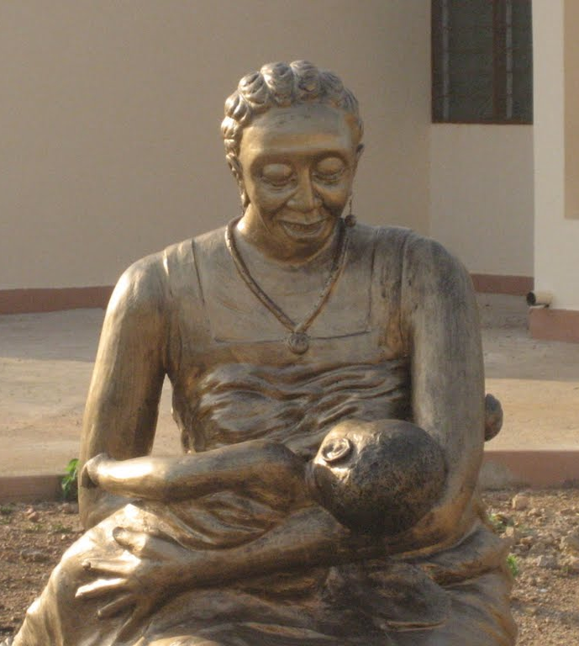
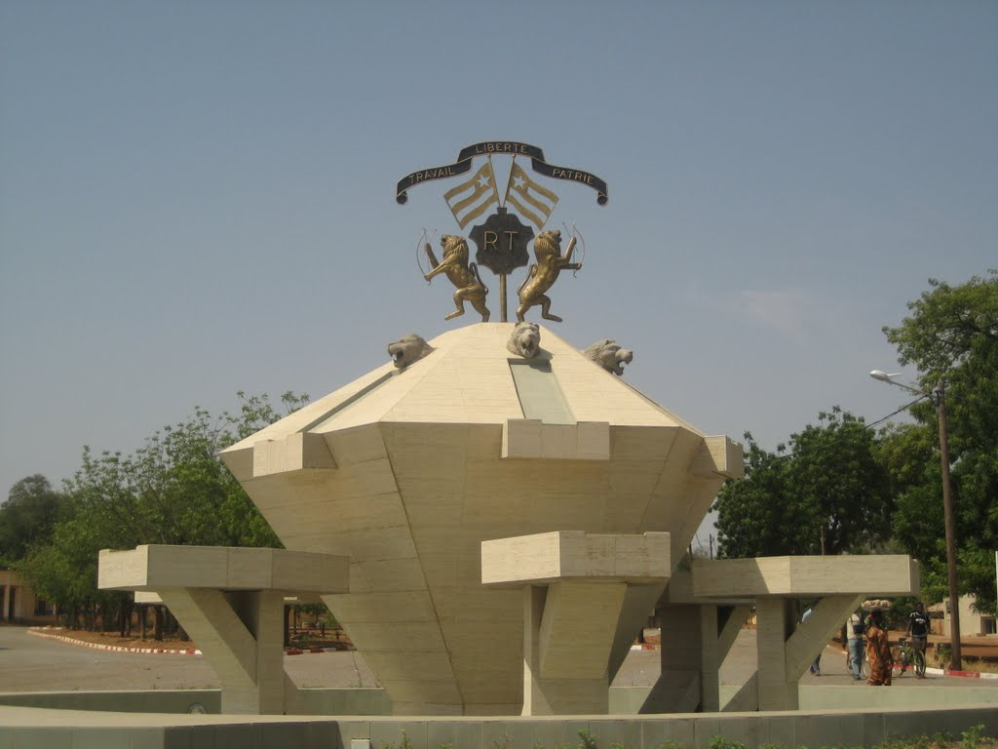
Une vocation de trait d’union
Le monument de l'Union
Typique du style de Paul Ahyi
Artiste de paix de l’UNESCO 2009
Statue de l’indépendance
(ou de l’interdépendance ?)

Slide 23
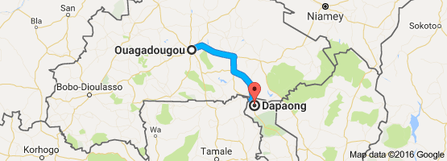
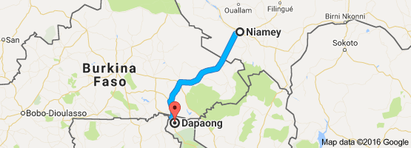
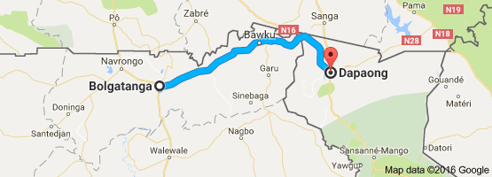
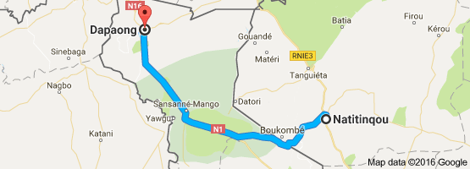
4 h 57 min (323,5 km) via N17
6 h 52 min (452,8 km) via N6
3 h 27 min (153,0 km) via Zebilla-Bolgatanga Rd
3 h 5 min (202,4 km) via N1

Slide 24
Enclavement et désenclavement
Enclavement = « absence d'accès au marché dans un espace donné » (Dictionnaire de Géographie de Pierre George)
« Absence de desserte, de moyens de communications donnant à la zone considérée l'égalité des chances sur le marché d'un espace donné »
Etat, région enclavés = mal reliés à aux voies de communications principales
Enclavement naturel (obstacles physiques, éloignement, isolement), économique (prix de transports prohibitifs), politico-ethnique, culturel
Le désenclavement commence avec le bitumage de la route en 1979. Il comporte deux volets:
- Faciliter la liaison nord-sud (Lomé-Dapaong) en rompant l'isolement de Dapaong et de sa région;
- Développer les relations entre Dapaong et son arrière-pays.

Slide 25
Vivre pour les autres (intégration)
Afrique
Afrique de l’Ouest
Togo
Savanes
Dapaong
Le meilleur des valeurs togolaises au service de la région, du pays et de l’Afrique de l’Ouest)

Slide 26
Évolution démographique
1960
4860
1970
10134
1981
16899
1950
1937
1921
2015
1997
310
1500
2500
37500
58000

Slide 27
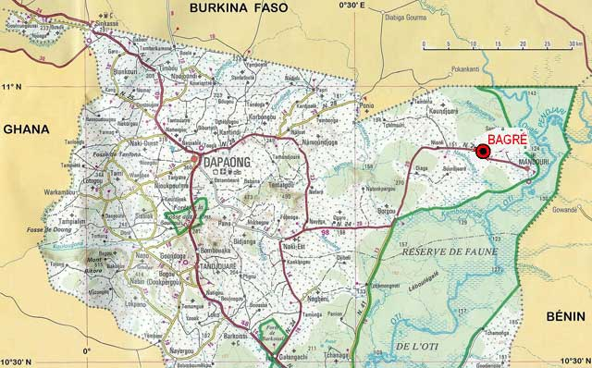
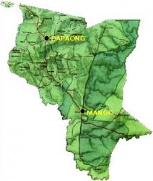
Région des Savanes

Slide 28
Le jumelage Dapaong-Issy

Slide 29
Les grottes de Nok et Maproug
Koutamakou

Slide 30
Dapaong ville de paix : 3 projets
Nœud régional pour les transports
Université de la frontière
Laboratoire d’une économie de paix

